Slide 1

Lab Book 4.0 Circuits and Compact Models
Student: Antonio Plá Rodríguez i Jaume Giménez Lozano

Slide 2
Instructions General
SCRIPTS
From GitHub →
Fork the repo: https://github.com/pascualmunoz/cifoin-lab4.git
Clone the repo using VSCode
Open folder / repo in VSCode
Open terminal: uv sync
Run the Jupyter Notebook:
LAYOUT_STUDENT.ipynb
Points
LO1: 3 points
LO2: 3 points
LO3: 1 points
LO4: 3 points

Slide 3
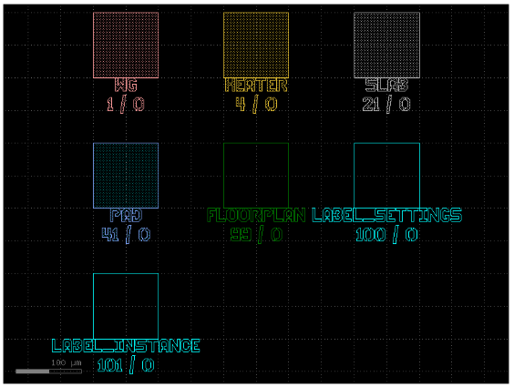

Learning outcome #1a – Notebook section 1. Technology “We will work with the demo UPVfab PDK. Let's view the layer distribution of this PDK”
Un PDK es una librería que te da la fábrica para que puedas diseñar tu chip de forma segura. Contiene tantao reglas de diseño (como radios para que la luz no se escape) como los componentes seguros para diseñar. Si no existiera el PDK, diseñaríamos sin saber las reglas y no sería seguro a la hora de fabricar el chip.
En esta imagen podemos ver las capas de un layout, que representan esas capas que se utilizan durante la fabricación del chip mediante procesos de litografía. Estas capas indican donde se debe de añadir el silicio, donde se debe formas las guías de onda o donde depositar el metal de los calentadores (HEATER, lo utilizaremos mas adelante). Estas capas son las siguientes:
WG: Capa de la guía de onda.
HEATER: Capa metálica que va justo encima de las guías ópticas.
SLAB: Se utiliza para definir grabados parciales de silicio.
PAD: Son los cuadrados de metal grandes y sirven como terminales donde se meterá corriente eléctrica desde fuera a dentro del chip.
FLOORPLAN: Es una capa que sirve para definir el borde exterior del chip (área disponible de la oblea)
LABEL_SETTINGS: Son capas de texto para poder introducir nombres, puertos, explicaciones, etc
Paste plot of layers here

Slide 4
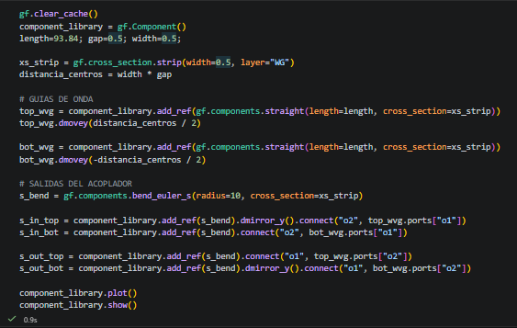
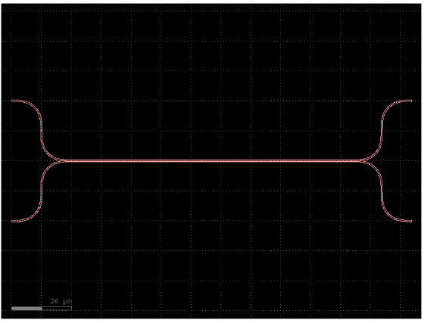
Learning outcome #1b – Notebook section 1. Technology – 1 slide per component “Use your design results from Lab2 and Lab3 to create layout instances of your designed components: DCs”
Component code
Component screenshot
Descripción de la imagen: Este es el acoplador direccional de guías de onda paralelas diseñado en el Lab 2 para la capa principal WG, un dispositivo de acoplamiento evanescente de 2x2 que funciona como divisor de potencia simétrico con una constante de acoplamiento objetivo K = 0.5 (3 dB), cuyas dimensiones físicas son una longitud de length = 93.84 µm, un ancho de guía width = 0.5 µm y un gap = 0.5 µm, lo que sitúa los centros de ambos brazos en +/- dY = 0.5 µm respecto al eje central horizontal y tiene en sus codos en S un radio de curvatura seguro de radius = 35.0 (valor permitido por la librería para no tener pérdidas por radiación).
Breve explicación del código: En lugar de colocar las piezas mediante coordenadas fijas en el espacio, hemos definido un eje de simetría horizontal y se añaden dos guías de onda centrales (straight) desplazadas verticalmente una distancia de +distancia_centros/2 y -distancia_centros/2 mediante el método .dmovey(), para que podamos utilizar el parámetro gap como coeficiente de acoplamiento. Las cuatro secciones curvadas de entrada y salida las hemos generado con bloques bend_euler_s y montado de manera completamente automática utilizando el método .connect(), el cual lee la posición y orientación de los puertos de las guías centrales para alinear y pegar los codos perfectamente sin dejar huecos en el layout.

Slide 5
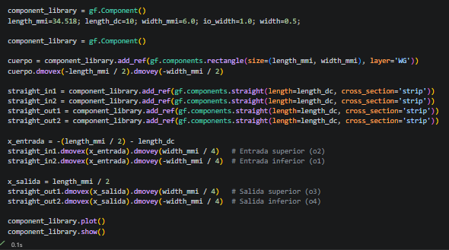
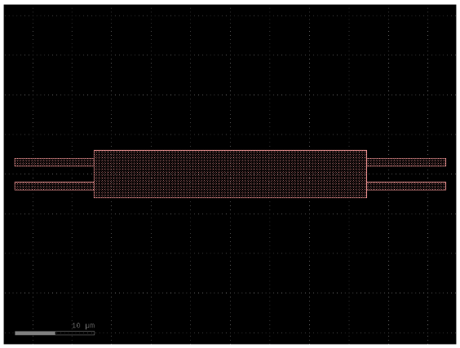
Learning outcome #1b – Notebook section 1. Technology – 1 slide per component “Use your design results from Lab2 and Lab3 to create layout instances of your designed components: MMIs”
Component code
Component screenshot
Descripción del componente: Este es el acoplador MMI 2x2 diseñado en el Lab 2 para la capa principal WG, un dispositivo divisor y combinador de potencia con una constante de acoplamiento de K = 0.5 (3 dB), cuyas dimensiones del cuerpo multimodo central son una longitud length_mmi = 34.518 µm y un ancho width_mmi = 6.0 µm, situando los centros de sus dos guías de acceso de entrada (straight_in) y de salida (straight_out) en una posición desplazada simétricamente a +/- dY = 1.5 µm respecto al eje central horizontal (calculado como width_mmi / 4) con una anchura estándar de width = 0.5 µm y una longitud de cada una de las rectas de length_dc = 10.0 µm.
Breve explicación del código: En primer lugar, creamos el cuerpo multimodo central mediante un bloque rectangle y lo centramos exactamente en el origen desplazándolo la mitad de sus dimensiones en X e Y. Posteriormente, instanciamos las cuatro guías de acceso independientes (straight) y las posicionamos de forma manual calculando sus puntos de inicio en los bordes izquierdo y derecho del cuerpo (x_entrada y x_salida), fijando sus alturas fijas a un cuarto del ancho del MMI para alinearlas de manera exacta con las posiciones donde se forman las imágenes de interferencia.

Slide 6
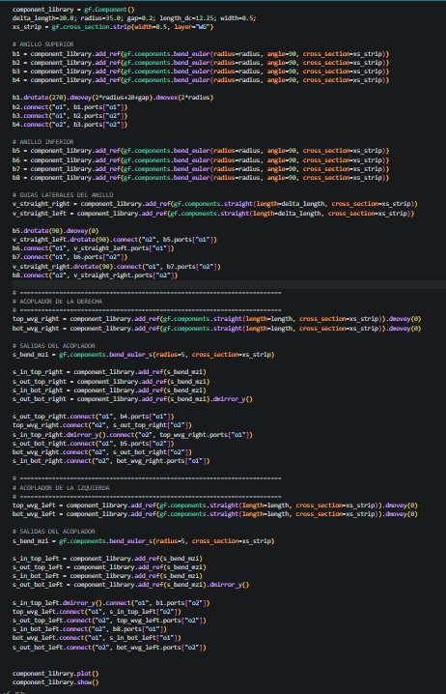
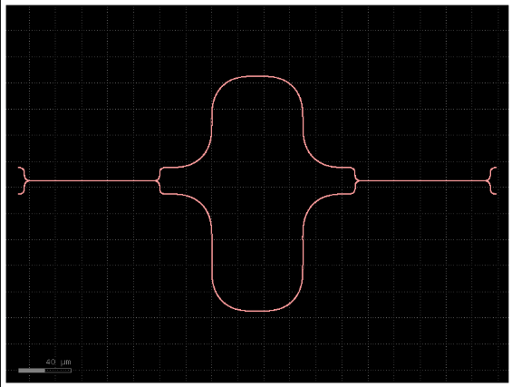
Learning outcome #1b – Notebook section 1. Technology – 1 slide per component “Use your design results from Lab2 and Lab3 to create layout instances of your designed components: MZIs”
Descripción del componente: Este es el Interferómetro Mach-Zehnder diseñado en el Lab 3 para la capa principal WG, un dispositivo interferométrico de 2x2 que actúa como filtro o modulador óptico con un acoplamiento en sus extremos, cuyas dimensiones de los brazos curvos incluyen un desfase delta_length = 20.0 µm y curvas con un radio de curvatura seguro de radius = 35.0 µm, integrando a sus lados izquierdo y derecho dos acopladores constituidos por guías rectas independientes de longitud length_dc = 12.25 µm con un ancho de guía width = 0.5 µm y un gap = 0.2 µm, las cuales se conectan a los puertos de los “anillos” mediante curvas en S (bend_euler_s) con un radio de 5.0 µm para guiar las entradas y salidas ópticas hacia los extremos del layout.
Component code
Breve explicación del código: A primera vista este código es tedioso y a costado lo suyo de diseñar, pero vamos a intentar explicarlo lo mejor possible. Hemos estructurado el código en tres bloques lógicos sobre una sección de capa WG: primero, construimos el “anillo” inferior en el origen (0,0) como base para unir de forma consecutiva sus codos (b5 a b8) y sus rectas verticales (v_straight); segundo, definimos el “anillo” superior instanciando cuatro codos independientes (b1 a b4) donde el primero de ellos (b1) se rotó y se desplazó a una altura de 2*radius+20+gap para asegurar la separación central y compensar el tamaño de los codos inferiores, permitiendo que los tres codos restantes estuvieran en la posición adecuada con el método .connect(); y tercero, integramos los acopladores izquierdo y derecho compuestos por guías rectas y curvas en S (como hemos diseñado antes). Al enganchar estas piezas todo el circuito queda unido y se auto-alinea sin dejar huecos de aire. Las “” están porque es muestra manera de definir las partes de arriba y abajo del MZI. No llegan a ser unos anillos exactamente, pero por eso están las comillas dobles.

Slide 7
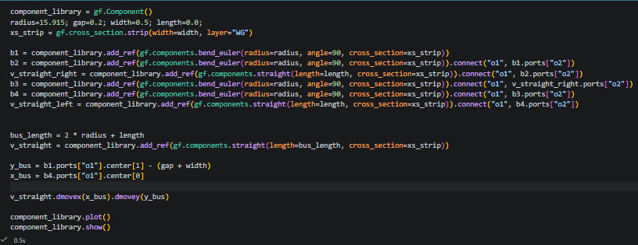
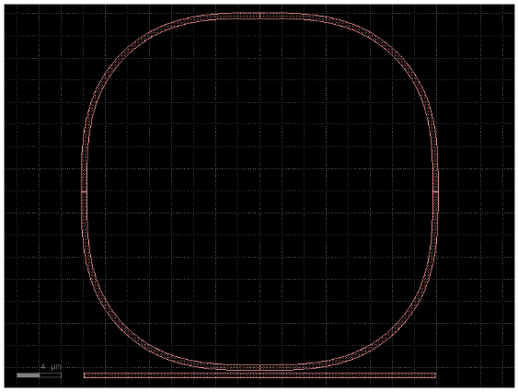
Learning outcome #1b – Notebook section 1. Technology – 1 slide per component “Use your design results from Lab2 and Lab3 to create layout instances of your designed components: RINGs”
Component code
Component screenshot
Descripción del componente: Este es el resonador de anillo en configuración All-Pass diseñado en el Lab 3 para la capa principal WG, un dispositivo de filtrado y resonancia óptica compuesto por una cavidad cerrada en forma de bucle y una guía de acceso recta acoplada por proximidad con una constante de acoplamiento de K = 0.2, cuyas dimensiones físicas incluyen un radio de curvatura de radius = 15.915 µm y un espacio de acoplamiento estrecho gap = 0.2 µm, lo que permite que la guía recta se posicione en la base inferior del anillo a una altura exacta para asegurar la transferencia parcial de potencia en resonancia.
Explicación del código: En primer lugar, la cavidad cerrada del anillo la hemos generado instanciando cuatro codos de 90 grados (b1 a b4) basados en curvas (bend_Euler, como hemos hecho hasta ahora) y dos tramos rectos verticales (v_straight_right y v_straight_left), uniéndose mediante el método .connect() para que se junten puerto a puerto hasta cerrar un círculo perfecto sin necesidad de calcular coordenadas manuales (con dmovex, con dmovey). En segundo lugar, para la guía recta (v_straight), en lugar de adivinar su posición, hemos calculado su longitud total (bus_length = 2 * radius + length) y utilizado las coordenadas de los centros de los puertos ya creados en el anillo (b1 y b4) para aplicar un desplazamiento con .dmovex() y .dmovey(), así la barra recta se desplaza hasta centrarse con el anillo.

Slide 8
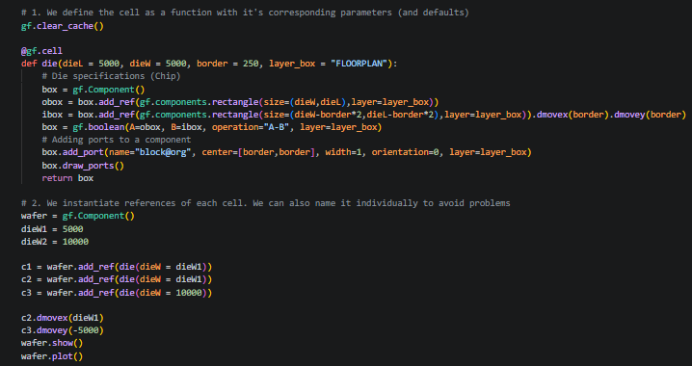
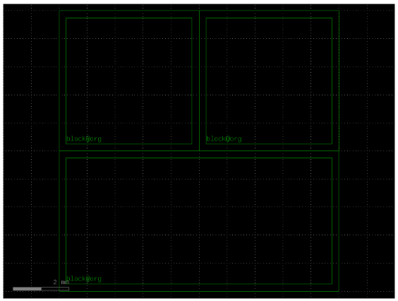
Learning outcome #2a – Notebook section 2. Layout Fundamentals “Once that we have a working 'new' component, we shall convert it into a Cell. This will allow us to have a hierarchical design”
Example code for
“A die (chip) for a photonic layout”
Example die
screenshot
Para diseñar este contorno de chip de forma jerárquica, lo primero que se hace es encapsular la función die bajo el @gf.cell para transformarla en una célula reutilizable que el programa memoriza en su caché, evitando duplicar datos en el archivo final de la oblea. El marco se construye mediante una operación booleana de resta (A-B) donde a un rectángulo exterior se le descuenta otro rectángulo más pequeño (ibox) desplazado hacia el interior según el ancho del border, dejando una ventana central vacía en la capa FLOORPLAN para poner futuros circuitos. Finalmente, en el bloque principal se crea un lienzo global llamado wafer donde se instancian tres referencias de este marco (c1, c2 y c3) que inicialmente aparecen apiladas en el origen (0,0), por lo que se ordenan de diferentes formas usando desplazamientos (.dmovex y .dmovey) para alinearlas y encajarlas a la perfección sobre la oblea.

Slide 9
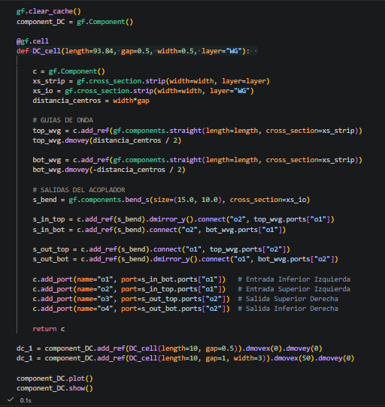
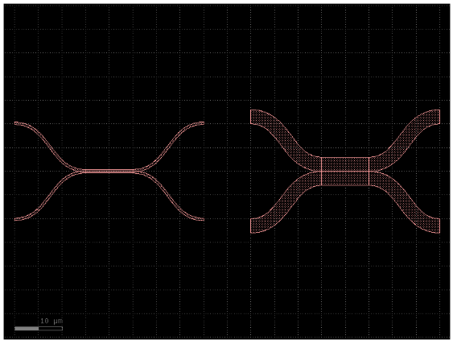
Learning outcome #2a – Notebook section 2. Layout Fundamentals – 1 slide per component “Use your design results from Lab2 and Lab3 to create layout instances of your designed components: DCs” → Make cells for all your components
Component as cell code
Component as cell screenshot

Slide 10
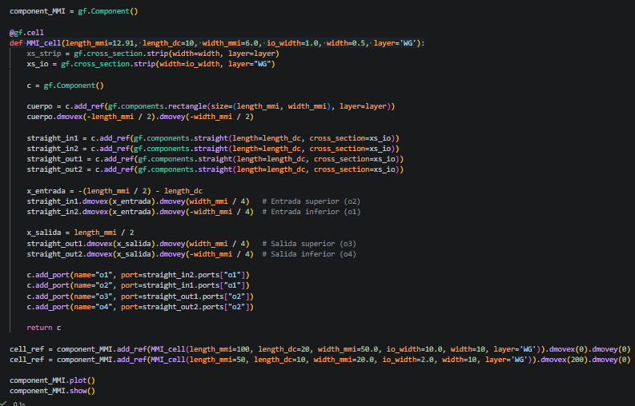
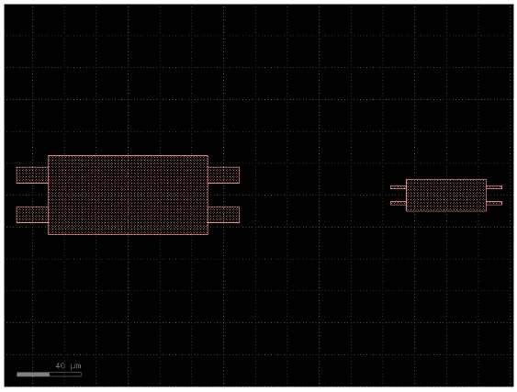
Learning outcome #2a – Notebook section 2. Layout Fundamentals – 1 slide per component “Use your design results from Lab2 and Lab3 to create layout instances of your designed components: MMIs” → Make cells for all your components
Component as cell code
Component as cell screenshot

Slide 11
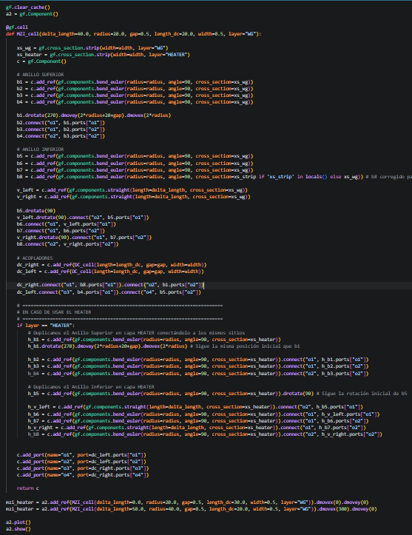
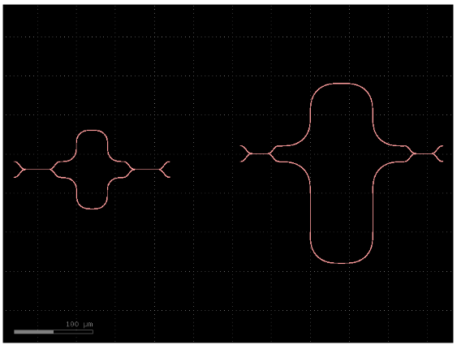
Learning outcome #2a – Notebook section 2. Layout Fundamentals – 1 slide per component “Use your design results from Lab2 and Lab3 to create layout instances of your designed components: MZIs” → Make cells for all your components

Slide 12
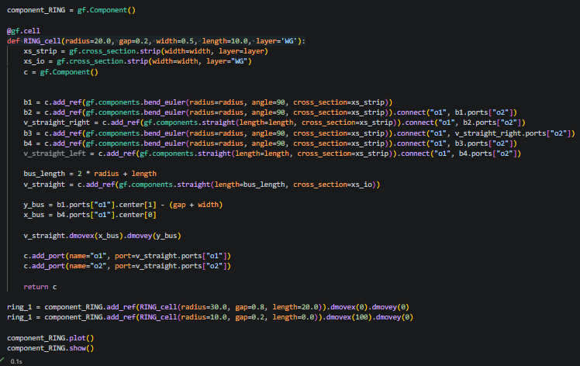
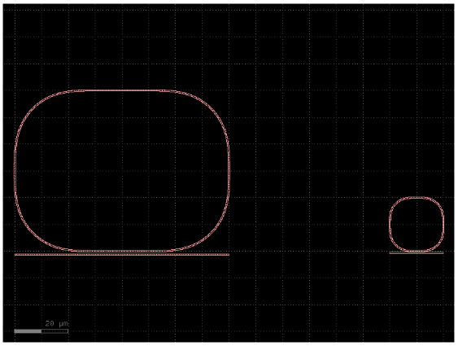
Learning outcome #2a – Notebook section 2. Layout Fundamentals – 1 slide per component “Use your design results from Lab2 and Lab3 to create layout instances of your designed components: RINGs” → Make cells for all your components
Component as cell code
Component as cell screenshot

Slide 13
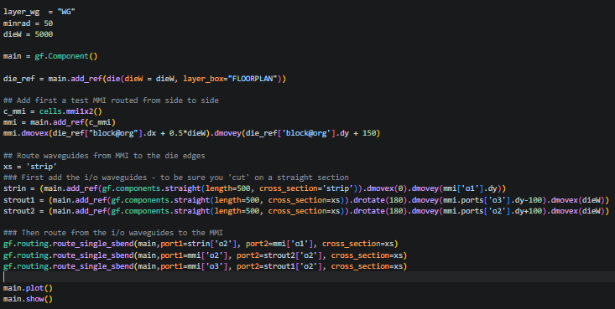
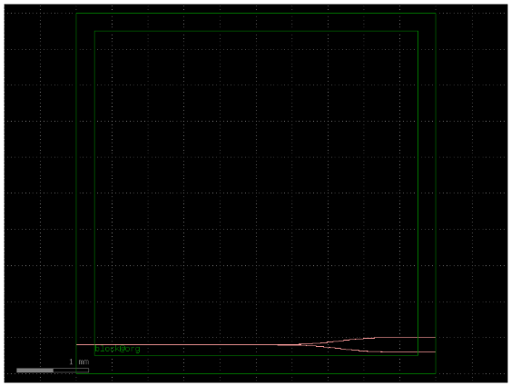
Learning outcome #3 – Notebook section 3. Complete layout
Complete layout screenshot
screenshot
Complete layout screenshot
screenshot
Este código lo que hace es meter un MMI 1x2 dentro del chip de 5000 micras y conectarlo todo de lado a lado. Primero, calcula el centro del chip usando como referencia la esquina interna (el puerto block@org) y planta ahí el MMI. Después, coloca tres guías completamente rectas de 500 micras justo en los bordes izquierdo y derecho del marco; esto se hace a propósito porque a la hora de fabricar y cortar el chip por los bordes, necesitas que el corte pille una sección recta para no romper o dañar el componente. Por último, en lugar de volverse loco calculando curvas a mano, el script usa la función route_single_sbend de GDSfactory, que funciona como un ruteador automático: lee dónde están los puertos del MMI y dónde están las guías rectas de los bordes, y dibuja ella sola las curvas en S necesarias para ajustar los desniveles verticales y dejar todo el circuito perfectamente conectado de extremo a extremo.

Slide 14
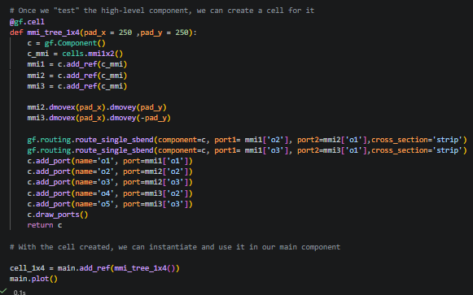
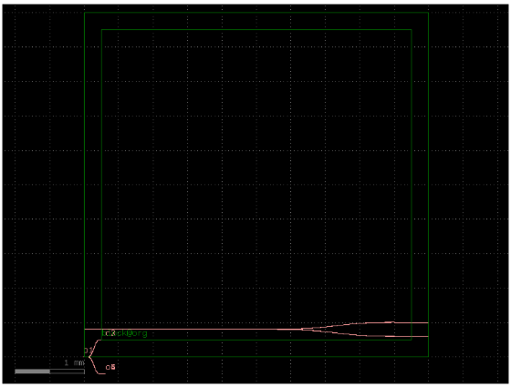
Learning outcome #3 – Notebook section 3. Complete layout
Complete layout screenshot
screenshot
Complete layout screenshot
screenshot
Aunque en el layout no se ve correctamente, este código lo que hace es crear un divisor de potencia de 1 entrada a 4 salidas conectando tres MMI 1x2 en forma de árbol, y luego lo guarda como una célula reutilizable. Primero, el script mete tres copias del mismo MMI (mmi1, mmi2 y mmi3); deja el primero en el origen y desplaza los otros dos hacia adelante en el eje X (pad_x) y los separa en vertical (pad_y y -pad_y) para hacer espacio. Después, usa la función route_single_sbend para conectar las dos salidas del primer MMI a la entrada de los otros dos mediante curvas automáticas en S. Por último, el código redefine los puertos exteriores para que todo el bloque funcione como un único componente grande con una sola entrada a la izquierda (o1) y cuatro salidas a la derecha (o2 a o5), quedando listo para meterse en el diseño general con una sola línea de código (add_ref).

Slide 15
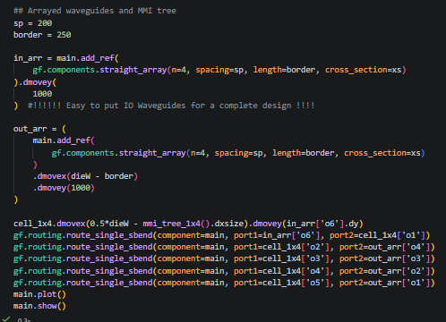
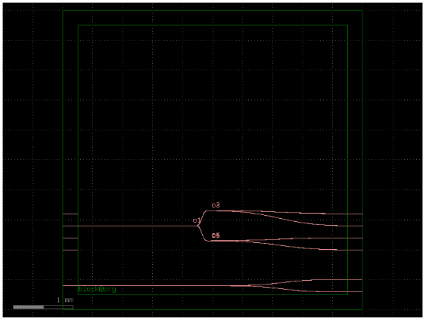
Learning outcome #3 – Notebook section 3. Complete layout
Complete layout screenshot
screenshot
Este código lo que hace es conectar el árbol de MMI 1x4 que se creó antes a unas matrices de guías de onda de entrada y salida colocadas en los bordes del chip. Primero, el script usa straight_array para meter dos bloques de 4 guías rectas paralelas: uno a la izquierda (in_arr) y otro a la derecha (out_arr), situándolos justo en las zonas de corte del chip (los bordes) para que sirvan como puertos de entrada y salida generales. Después, mueve el árbol MMI (cell_1x4) para centrarlo horizontalmente en el chip y alinearlo verticalmente con una de las guías de entrada. Por último, usa la función route_single_sbend para interconectar todo de golpe: engancha una de las guías del bloque izquierdo a la entrada única del árbol MMI (o1), y luego conecta de forma automática las 4 salidas del árbol (o2 a o5) a las 4 guías del bloque derecho, generando curvas en S automáticas que salvan los desniveles verticales y dejan el divisor 1x4 completamente ruteado de borde a borde del chip.

Slide 16
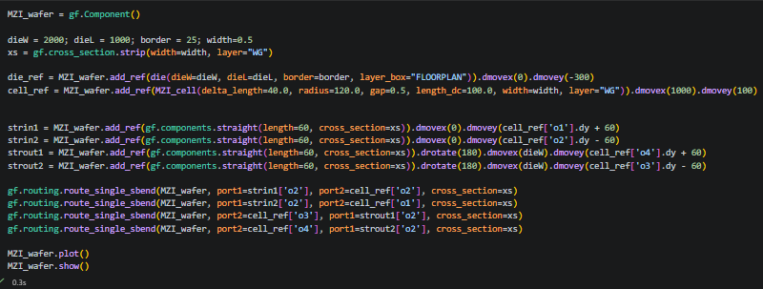
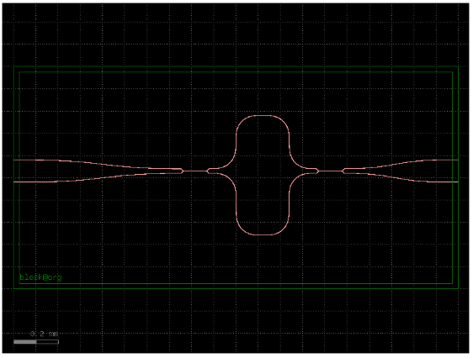
Learning outcome #3 – Notebook section 3. Complete layout
Complete layout screenshot
screenshot
Este layout lo hemos hecho nosotros. Este código lo que hace es meter el Interferómetro Mach-Zehnder (MZI) que se creó como célula dentro del marco de un chip y rutear todas sus entradas y salidas hacia los bordes. Primero, el script coloca el marco del chip (die_ref) y añade la célula del MZI (cell_ref) en el centro, configurándole paramétricamente un desfase largo (delta_length=40.0), curvas muy amplias (radius=120.0). Después, coloca dos guías rectas de entrada en el borde izquierdo (strin1 y strin2) y otras dos de salida en el borde derecho (strout1 y strout2), todas de 60 micras de largo para asegurar que el corte físico del chip pille tramos rectos. Por último, usa la función route_single_sbend para interconectar automáticamente los puertos cruzándolos a propósito (conecta la entrada superior del chip a la inferior del MZI, y viceversa), generando curvas en S que salvan los desniveles y dejan todo el circuito fotónico perfectamente conectado de lado a lado del chip.

Slide 17
Learning outcome #4 – Notebook section 4. Exercises – 1 slide per bullet point
Code for …
Part a) Creating components
- Create a cell component for a unbalanced MZI, using 2x2 50:50 MMIs with arm length difference as parameter
- Create a cell component based on the previous, where the arms have thermal tuners on top of each one
- Create a cell component for an all-pass ring resonator, using 2x2 50:50 MMIs, with extra length parameter for different perimeters
- Create a cell component based on the previous, where the ring has a thermal tuner on top along all the perimeter
- Create a cell component based on existing GDSfactory spiral components, with length as parameter
Part b) Creating die
- Create a die W = 5 mm x L = 10 mm
- Create an array of I/Os spaced at 250 µm (as much I/Os as the width allows)
- Create a cell component of this die, with I/Os accessible to connect
Part c) Floorplaning and die layout
- Make an instance of the die as host component for your layout
- Add 3 sets of 3 straight waveguides, from left to right of the die, top, middle and bottom of the die
- Add 2 of each of the components above, with different lengths
- Connect all your components to the I/Os
Screenshot for …

Slide 18
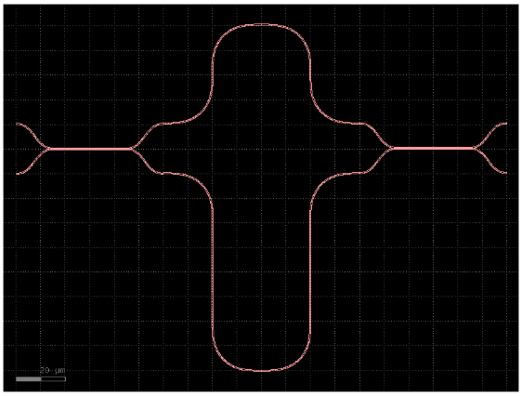
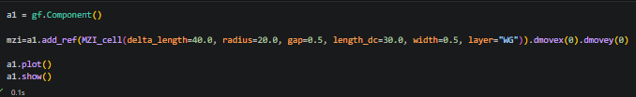
- Create a cell component for a unbalanced MZI, using 2x2 50:50 MMIs with arm length difference as parameter
Screenshot for …

Slide 19
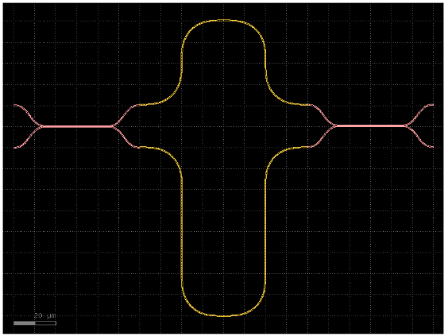
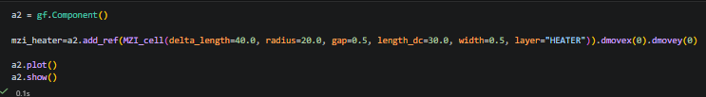
- Create a cell component based on the previous, where the arms have thermal tuners on top of each one
Screenshot for …

Slide 20
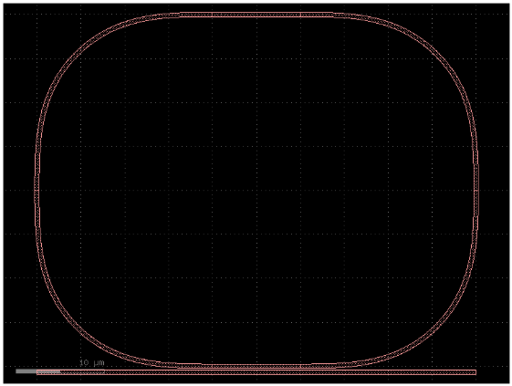

- Create a cell component for an all-pass ring resonator, using 2x2 50:50 MMIs, with extra length parameter for different perimeters
Screenshot for …

Slide 21
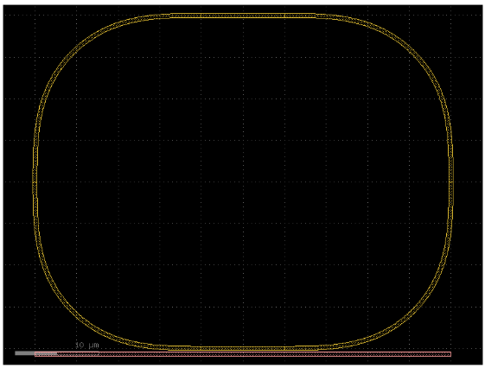

- Create a cell component based on the previous, where the ring has a thermal tuner on top along all the perimeter
Screenshot for …

Slide 22
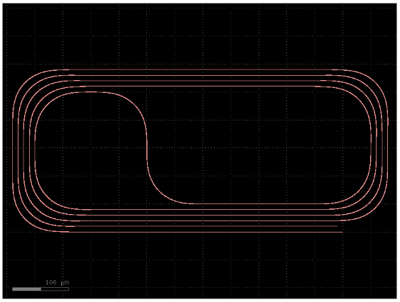
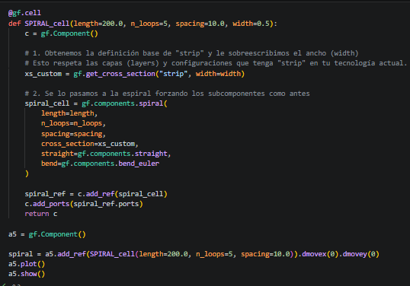
- Create a cell component based on existing GDSfactory spiral components, with length as parameter
Screenshot for …

Slide 23
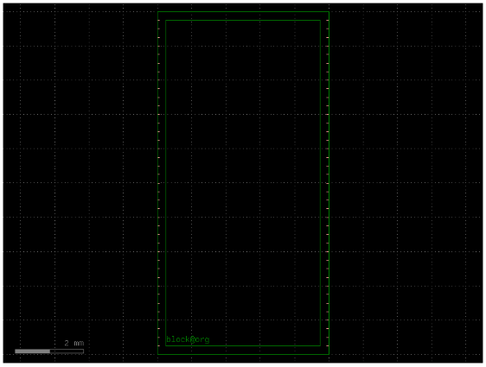
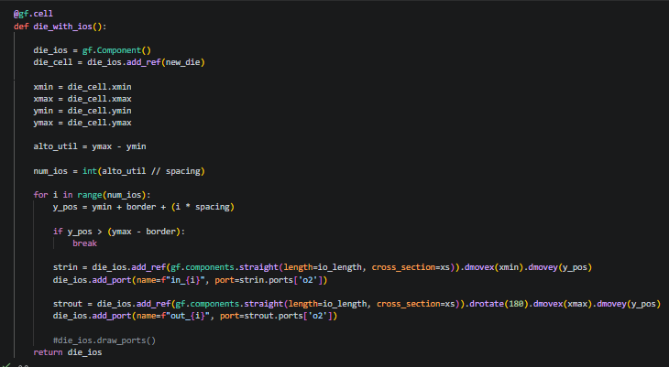
Part b) Creating die - Create a die W = 5 mm x L = 10 mm - Create an array of I/Os spaced at 250 µm (as much I/Os as the width allows) - Create a cell component of this die, with I/Os accessible to connect
Screenshot for …

Slide 24
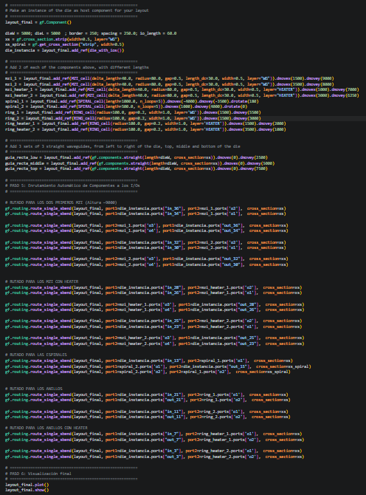
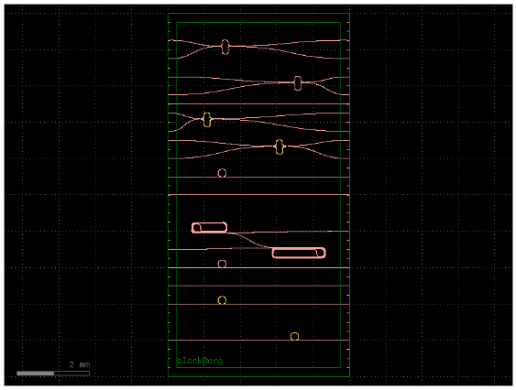
Part c) Floorplaning and die layout - Make an instance of the die as host component for your layout - Add 3 sets of 3 straight waveguides, from left to right of the die, top, middle and bottom of the die - Add 2 of each of the components above, with different lengths - Connect all your components to the I/Os
Screenshot for …

Slide 25
Conclusion
Me gustaría añadir esta diapositiva para explicar una conclusión y redactar algunos de los problemas que hemos tenido durante el desarrollo de la práctica:
- Fallo de Mismatch (Capas): Tuvimos errores de compatibilidad al conectar elementos entre la capa genérica WG y el perfil cross_section_strip por diferencias en sus grosores.
- El diseño del MZI: El mayor problema fue calcular las posiciones a mano con dmove y drotate. Cualquier cambio de espaciado o radio desalineaba todo, haciendo que las líneas se cruzaran o solaparan en el centro.
- Solución con .connect(): Tras millones de pruebas y errores, reestructuramos el código usando el método .connect(). Así logramos que las guías se acoplaran por sus puertos de forma automática y perfecta.
- Medidas Exageradas Adrede: En los apartados 2 y 3, modificamos intencionadamente algunas dimensiones para que se pueda apreciar visualmente de forma clara cómo varían los resultados según los parámetros.
Conclusión: Ha sido un proceso largo e intenso de prueba y error, pero nos ha servido para dominar las reglas de diseño del PDK de UPVFAB y entender cómo diseñar componentes fotónicos reales.

Slide 26

Thank you

